Slide 1








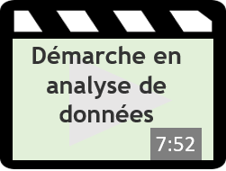
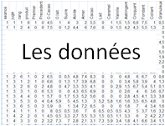



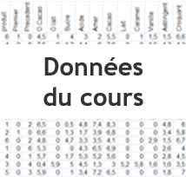
Audio transcription
Software tuto
Rmarkdown of the course
Computer exercise
Script of the tutorial
Rmarkdown of the tutorial
The dataset
Script of the course
Tutorial dataset
Course dataset

Slide 2



Software implementation
Studying individuals and variables
Mise en œuvre
Data - Practicalities
Aids for interpretation
11:12
30:02
15:05
Quiz 1
Slides

Slide 3

Data – Introduction & independence model
Visualizing the row and column clouds
Inertia and percentage of inertia
Simultaneous representation
Interpretation aids
17:51
12:28
14:29
12:23
15:49
Quiz 1
Quiz 2
Quiz 3
Quiz 4
Quiz 5
Case study:
text mining
11:36

Slide 4
Données – problématiques
Etude des individus
Etude des modalités
Aides à l’interprétation
14:04
17:29
11:33
11:00
Quiz 1
Quiz 2
Quiz 3
Quiz 4
Gestion des données manquantes
7:20

Slide 5
Classification ascendante hiérarchique (CAH)
Exemple et choix du nombre de classes
K-mean et complémentarité avec la CAH
Caractérisation des classes d'individus
17:15
6:57
8:51
15:01
Quiz 1
Quiz 2
Quiz 3
Quiz 4

Slide 6
Données - problématique
Equilibre et ACP globale
Etude des groupes de variables
Compléments (données quali, fréquences, aides)
8:38
11:30
19:25
16:35
Quiz 1
Quiz 2
Quiz 3
Quiz 4

Slide 7
Data Analysis method summary
7:18
Quiz 1

